Slide 1
2장: Basic Concepts in RF Design
General Consideration
Effects of Nonlinearity
Noise
Sensitivity and Dynamic Range
Passive Impedance Transformation
Scattering Parameters

Slide 2
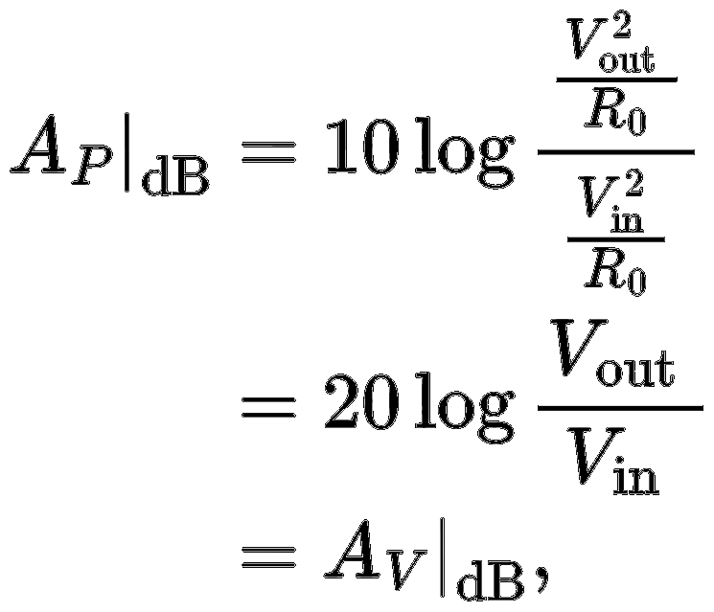
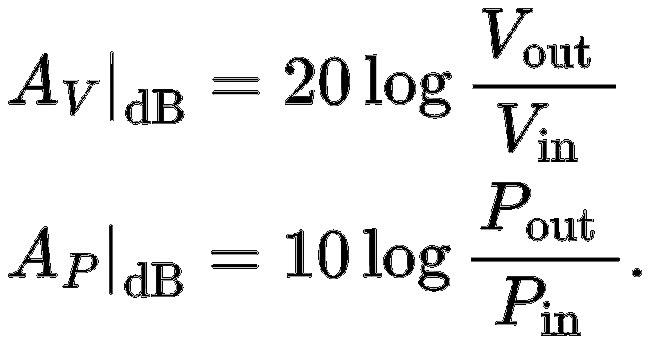
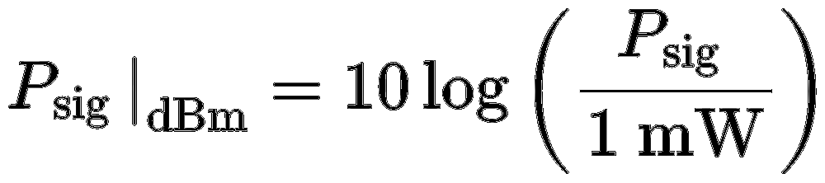
Units in RF Design
전압 이득과 전력 이득의 정의 및 관계
전력 단위계 (dBm) 정의: 1 mW를 기준 (0 dBm)으로 하는 로그 전력 스케일

Slide 3

파장(λ) 관점에서 RF가 전력을 다루는 이유
저주파 대역 (집중 정수 회로, Lumped Element Model)
  회로 소자 및 도선의 물리적 길이 L이 신호 파장 λ에 비해 매우 작음 (L << λ )
  도선 상의 모든 위치에서 전압과 전류의 크기와 위상이 동일하다고 가정할 수 있어, Kirchhoff의 전압/전류 법칙(KVL/KCL)을 그대로 적용함
RF / 마이크로파 대역 (분포 정수 회로, Distributed Element Model)
  주파수 f가 수 GHz 이상으로 올라감에 따라 파장 λ = v/f이 수 cm ~ 수 mm 단위로 짧아짐
  회로 도선의 물리적 길이 L이 파장 λ 과 비슷하거나 커짐 (L ≈ λ 또는 L > λ )
  도선 상의 위치 x에 따라 전압 V(x, t) 및 전류 I(x, t)의 크기와 위상이 계속 변화(파동 전파 및 정성파/반사파 형성)하므로, 단일 노드에서의 "단일 전압"이나 "단일 전류"를 정의하기 어렵거나 위치에 따라 달라 달라짐

Slide 4
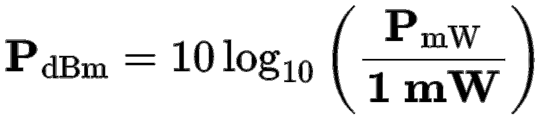



절대 전력 단위 dBm과 Watt(W)의 정의 및 변환 공식
dBm의 정의
  dBm: 1 mW를 기준 전력 0 dBm으로 설정한 절대 전력 단위
  데시벨(dB) 스케일 공식
Watt (W / mW) → dBm 변환 공식
  공식:
  주요 전력 레벨 매핑
    1 W (1000 mW) → 10 log₁₀(1000) = + 30 dBm
    1 mW → 10 log₁₀(1) = 0 dBm
    1 uW (10⁻³ mW) → 10 log₁₀(10⁻³) = -30 dBm

Slide 5









dBm → Watt 역변환 공식
  공식:
계산 예시
  +20 dBm = ?
  - 10 dBm = ?
  + 3 dBm = ?
  4 mW = ?
  1 nW = ?

Slide 6
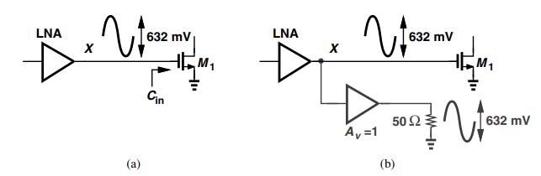

















  LNA가 저항이 아닌 커패시터 C_{in}을 구동할 때의 신호 레벨 정량화 문제
    (a) 용량성 부하 구동: 순수 리액턴스 부하는 전력을 소비하지 않아 전력(dBm) 정의가 모호함
    (b) 이상적 버퍼 모델: 가상의 무손실 버퍼(A_{v} = 1)를 두고 50-Ω 부하를 구동하여 전압 스윙을 dBm으로 직관적 환산
    전압 구동 vs 전력 정합: 저주파에서는 높은 입력 임피던스가 유리하나, 고주파 RF에서는 전송선 반사 방지를 위해 50-Ω 공액 정합 필수

Slide 7
예제 2.1
문제
  50-Ω 저항에 인가된 전압 V_{pp} = 2 mV인 정현파 신호의 전력을 dBm 단위로 계산
풀이
  실효 전압(V_{rms}) 산출
    V_{rms} = V_{pp} / (2 × √2) = 2 mV / 2.828 = 0.707 mV_{rms}
  평균 전력(P) 계산
    P = V_{rms}² / 50 Ω = (0.707 * 10⁻³)² / 50 = 10⁻⁸ W = 10⁻⁵ mW
  dBm 스케일 변환: P [dBm] = 10 * log₁₀(10⁻⁵) = -50 dBm

Slide 8





예제 2.2
문제
  안테나로부터 -100 dBm의 RF 신호를 수신한 15-dB 전압 이득 LNA가 있음
  50-Ω 시스템 가정 하에 LNA의 출력 peak-to-peak 전압 스윙을 계산
풀이
  입력 전력의 전압 환산: -100 dBm은 0 dBm(632 mV_{pp}, 50-Ω 기준)보다 100 dB 낮은 전력 레벨임
  전압 감쇄율 계산: 전력 100 dB 감소는 전압 100 dB 감소(10⁵배 감소)를 의미함
  입력 전압 스윙: V_{in,pp} = 632 mV_{pp} / 10⁵ = 6.32 uV_{pp} (0.00632 mV_{pp})
  LNA 출력 스윙 산출: 15 dB 전압 이득은 10^{(15/20)} = 5.62배 전압 증폭에 해당함. V_{out,pp} = 6.32 uV_{pp} × 5.62 = 35.5 uV_{pp}

Slide 9
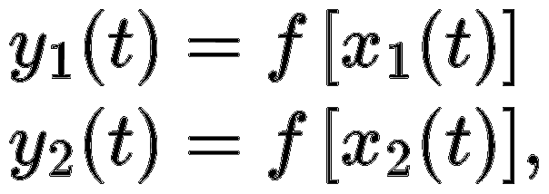
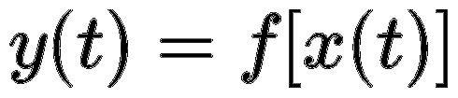
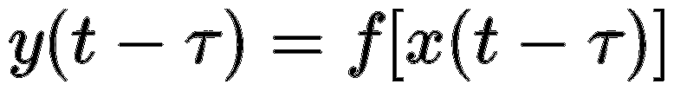








2.1.2: Time Variance
선형성
  시스템이 중첩의 원리(Superposition)를 만족하면 선형 시스템임
시불변성 (Time-Invariant)
  입력의 시간 이동이 같은 양의 출력의 시간 이동을 만듦
  시변성 (Time-Variant)

Slide 10
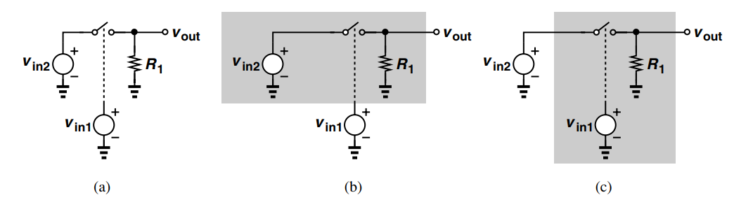
  (a) 간단한 스위치 회로
  (b) V_{in1}을 입력으로 간주
    비선형: V_{out}은 V_{in1}의 진폭에 무관함
    시변성: V_{out}이 V_{in2}에 영향을 받음
      V_{in}: 양전압 → V_{out} = V_{in2}, V_{in}: 음전압 → V_{out} = 0
  (c) V_{in2}를 입력으로 간주
    선형: V_{out} = V_{in2} (예: V_{in2}의 진폭을 두배로 늘리면 V_{out}이 두배로 증가함)
    시변성 : V_{in1}이 V_{out}에 영향을 줌

Slide 11
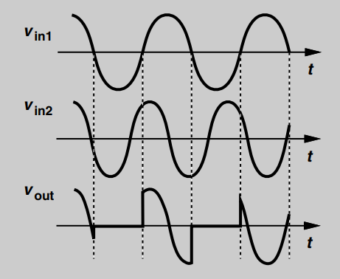


예제 2.3
  문제
    v_{in1} = A₁cos(ω₁t) (스위치 구동)이고 v_{in2} = A₂cos(1.25ω₁t) 일 때 출력 파형과 생성되는 주파수를 도시
  풀이
    스위치 동작 조건: v_{in1} > 0일 때 스위치가 닫혀 v_{out} = v_{in2}가 되고, v_{in1} < 0일 때 열려 v_{out} = 0이 됨

Slide 12
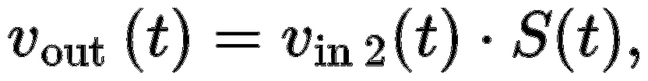
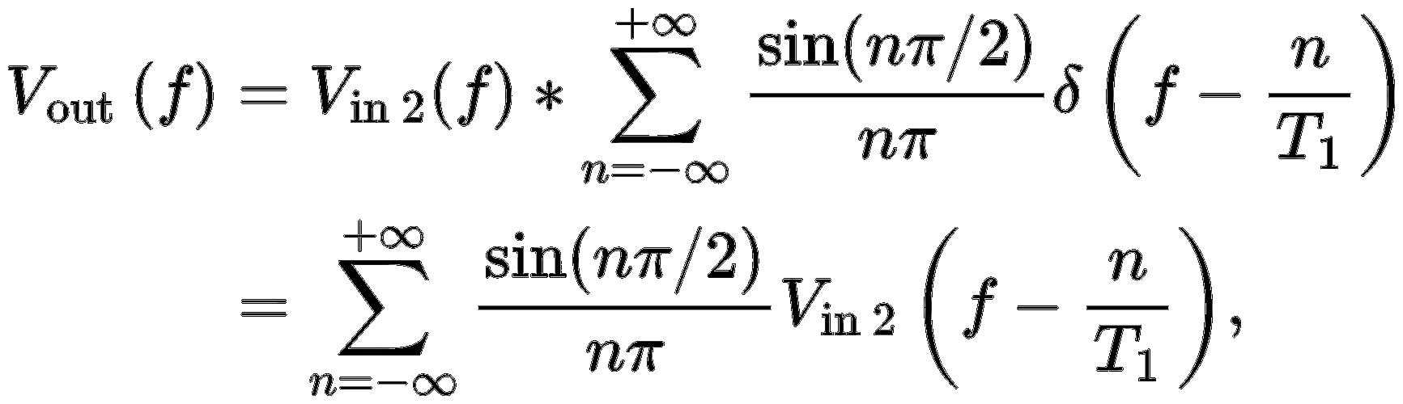
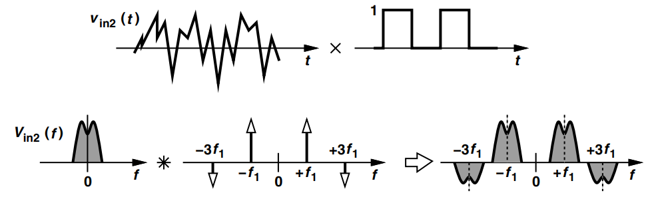



  위의 스위칭 회로는 RF mixer가 됨
    예제 2.3을 식으로 표현
      S(t): 사각파의 0과 1이 f₁ = ω₁/(2π)의 주파수로 바뀌는 것을 의미
주파수 도메인으로 변환

Slide 13
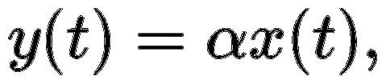
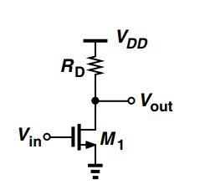
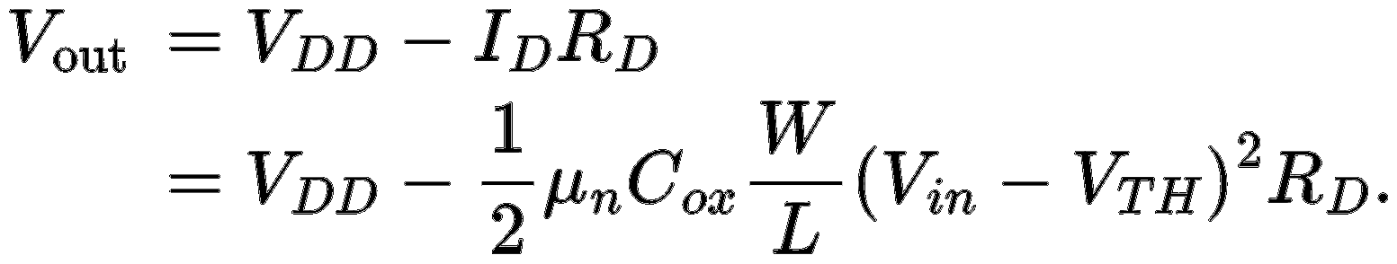



2.1.3: Nonlinearity
“Memoryless” 혹은 “Static” 시스템
  출력이 과거의 입력값에 의존하지 않음
메모리리스 선형 시스템:
메모리리스 비선형 시스템
  출력이 현재 입력에만 의존할 때 테일러 급수로 근사 전개 가능
  예: Common-source 증폭기의 경우 2차 비선형성을 보임

Slide 14
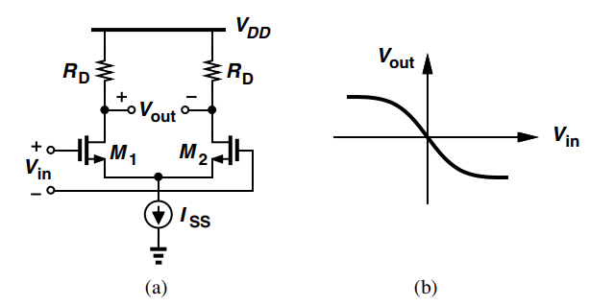
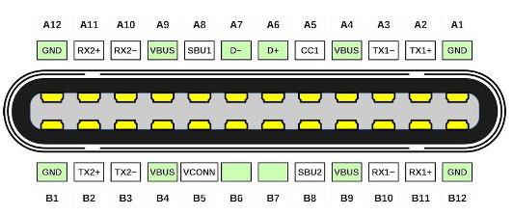











예: 차동 쌍의 경우
  기함수 대칭성: 차동 쌍(Differential Pair)은 완벽한 원점 대칭 입출력 특성을 가짐
  기함수 조건 f(-x) = -f(x): 테일러 전개에서 모든 짝수차 항(a₂, a₄, ...)이 수학적으로 0으로 소거됨
  차동 토폴로지의 결정적 이점: 짝수차 왜곡 및 2차 상호변조(IP₂)가 이상적으로 제거되어 RF IC의 기본 구조로 채택됨

Slide 15
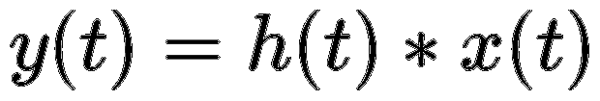
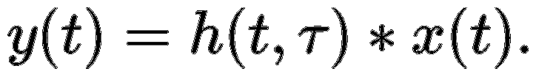
“Dynamic” 시스템
  출력이 입력의 과거 값에 의존
세가지 경우
  1) Linear, Time-invariant, Dynamic 시스템:
  2) Linear, Time-variant, Dynamic 시스템:
    Impulse response 시간 원점에 의존: δ(t) → h(t)인 경우 δ(t - τ) → h(t - τ)
  3) Nonlinear, Dynamic 시스템: Volterra 시리즈 사용

Slide 16
2.2: Effect of Nonlinearity
  다음과 같은 특성을 가지는 Nonlinear, Memoryless 시스템을 가정

Slide 17
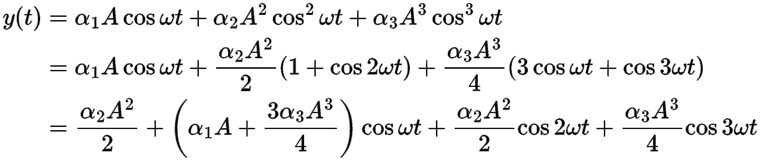
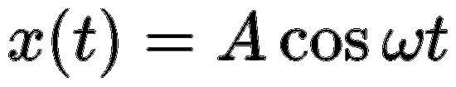


2.2.1: Harmonic Distortion
Nonlinear 시스템에 다음과 같은 정형파를 인가
  첫 번째 항: dc
  두 번째 항: 기본파 (Fundamental)
  세 번째 항: 2차 고조파 (2nd harmonic)
  네 번째 항: 3차 고조파 (3rd harmonic)
Nonlinear

Slide 18
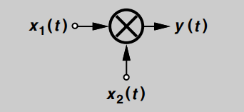
예제 2.5
문제
  이상적인 믹서는 y(t) = k × x₁(t) × x₂(t)로 표현할 수 있음
    x₁(t) = A₁cos(ω₁t), x₂(t) = A₂cos(ω₂t)
    (a) 믹서가 이상적일 때 출력 주파수 성분 계산
    (b) x₂(t)의 입력 포트가 3차 비선형성으로 왜곡될 때, 출력 주파수 성분을 계산

Slide 19
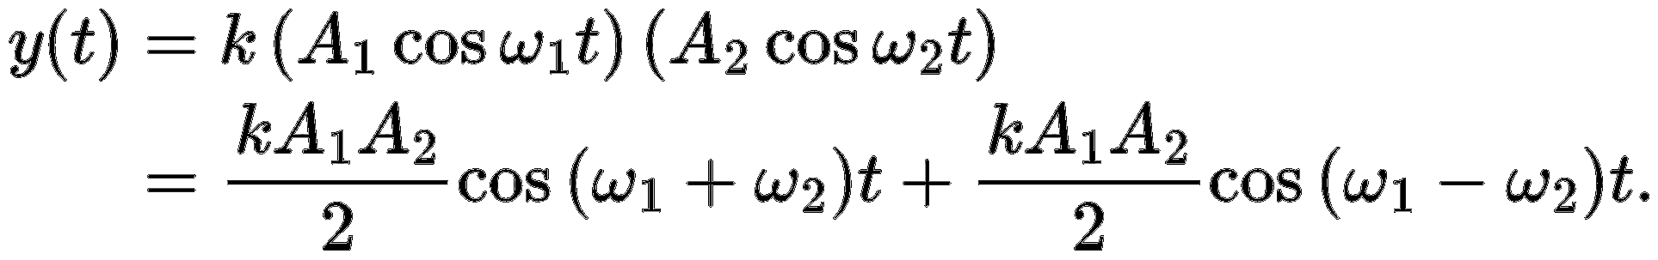
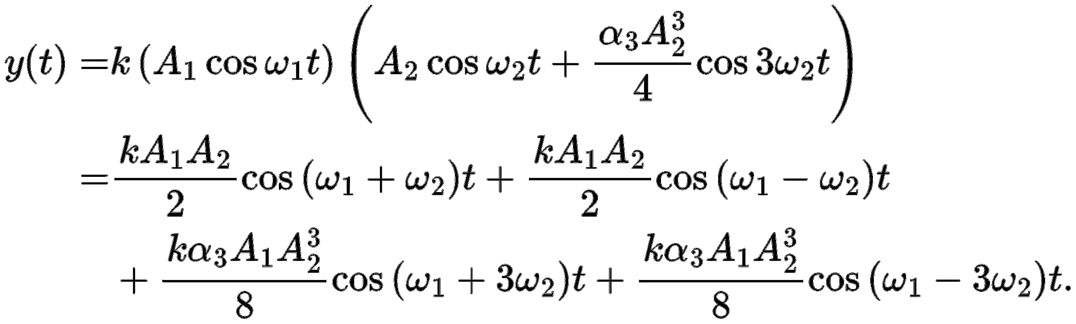
풀이
  (a) 믹서가 이상적일 경우,
  (b) x₂(t) 포트에 3차 비선형 성분이 나타남

Slide 20
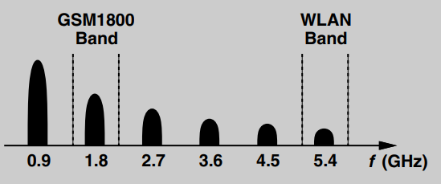
예제 2.6
문제
  900MHz GSM 휴대전화의 송신기는 안테나에 1 W의 전력을 공급
  이 신호의 고조파가 미치는 영향을 설명
해답
  2차 고조파: GSM1800 대역에 포함됨
  3차, 4차, 5차 고조파: 영향 없음
  6차 고조파: WLAN 대역에 포함됨

Slide 21
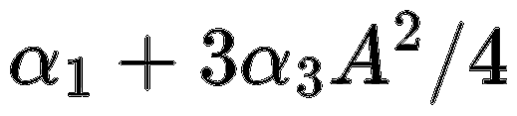
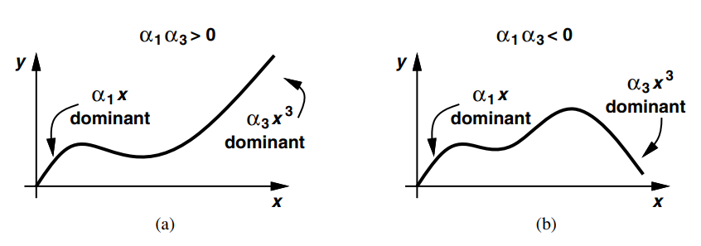
2.2.2: Gain Compression
비선형 시스템에서의 이득
  이득:
  α₁α₃에 따라 두 가지 경우가 가능함: Expansive & Compressive
    대부분 회로에서 α₃ < 0이므로 진폭 A가 증가하면 이득이 감쇄하는 (b)의 경우가 일반적

Slide 22
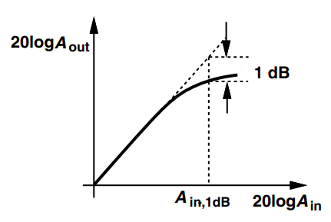
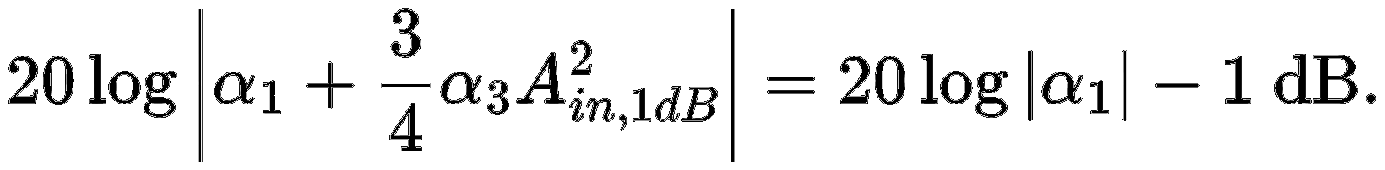
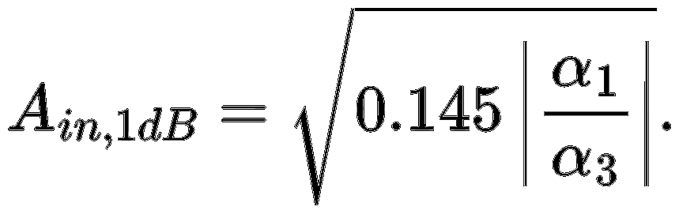



1-dB Compression Point (1-dB 압축점)
  계산: 이득이 1 dB 작아지는 입력 신호의 크기를 구함

Slide 23
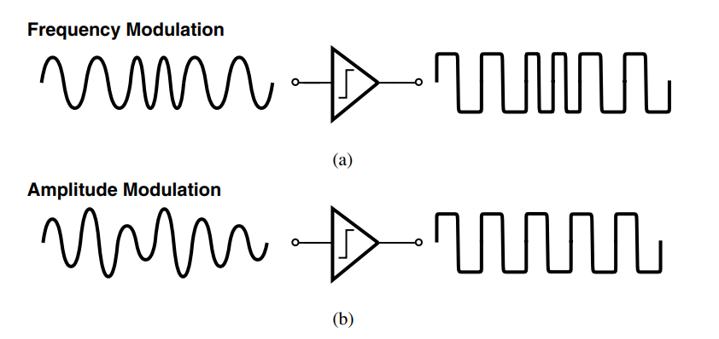
이득 압축이 변조 방식에 미치는 성능 저하
  (a) FM (Frequency Modulation): 정보가 주파수 변화에만 존재하므로, 이득 압축으로 인한 진폭 제한이 발생해도 정보 손실이 거의 없음
  (b) AM (Amplitude Modulation): 정보가 신호의 포락선(Envelope)에 담겨 있으므로, 이득 압축이 발생하면 포락선 왜곡이 발생

Slide 24
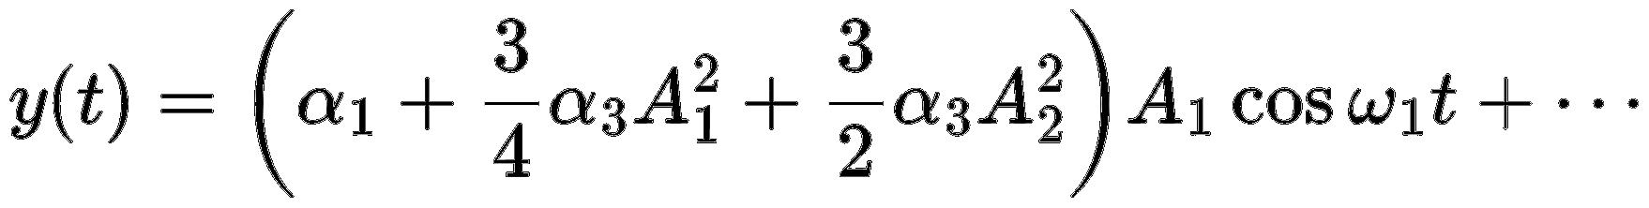
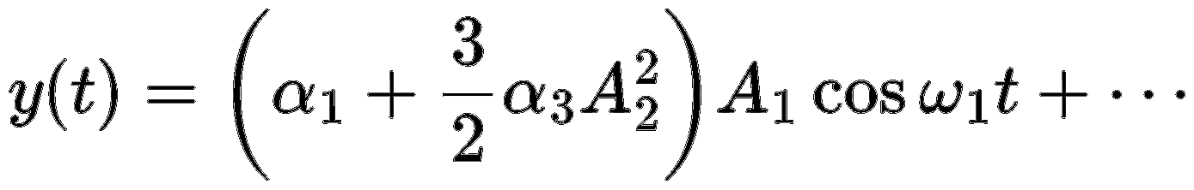

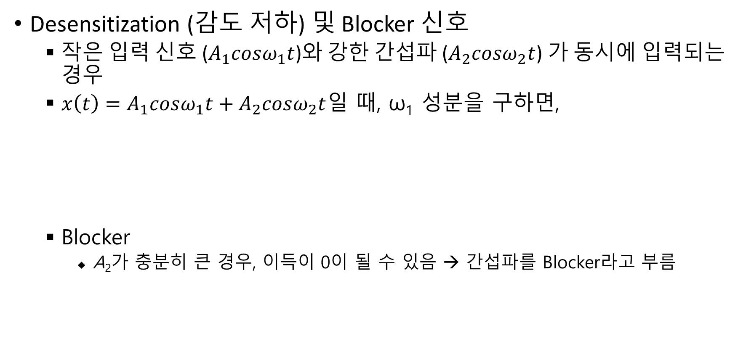




Desensitization (감도 저하) 및 Blocker 신호
  작은 입력 신호 ($A_{1}cosω_{1}t$)와 강한 간섭파 ($A_{2}cosω_{2}t$) 가 동시에 입력되는 경우
  $x\left(t\right)=A_{1}cosω_{1}t+A_{2}cosω_{2}t$일 때, ω₁ 성분을 구하면,
  Blocker
    A₂가 충분히 큰 경우, 이득이 0이 될 수 있음 → 간섭파를 Blocker라고 부름
A₂ >> A₁

Slide 25
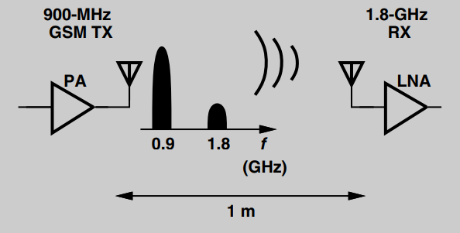






예제 2.7
문제
  900MHz GSM 송신기가 1 W( +30 dBm) 를 방사
  1m 거리의 1.8GHz 수신기 (P_{1dB} = -25 dBm)가 존재
  거리 감쇄가 10 dB일 때 수신기가 보호되기 위한 송신기의 고조파 억제 조건 구하기

Slide 26
풀이
  수신기 허용치
    수신기가 감도 저하를 일으키지 않으려면 입력되는 방해 성분이 자신의 P1-dB인 -25 dBm을 넘지 않아야 함
  경로 손실 고려
    거리 감쇄 10 dB를 고려한, 송신기 안테나에서 방사되는 1.8GHz 고조파 전력
  억제 조건
    송신기의 기본파 출력 (+30 dBm) 대비 필요한 억제량

Slide 27

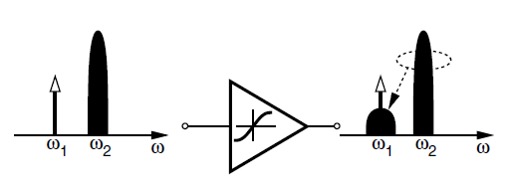

2.2.3: Cross Modulation
Cross modulation
  수신기가 처리하고자 하는 미약한 희망 신호가 인접 대역의 강력한 진폭 변조된 간섭 신호에 의해 오염되는 현상
  예: 간섭파의 포락선 정보가 희망 신호의 진폭으로 강제 전이되는 현상
    간섭파: 진폭 변조된 신호
Cross
Modulation

Slide 28
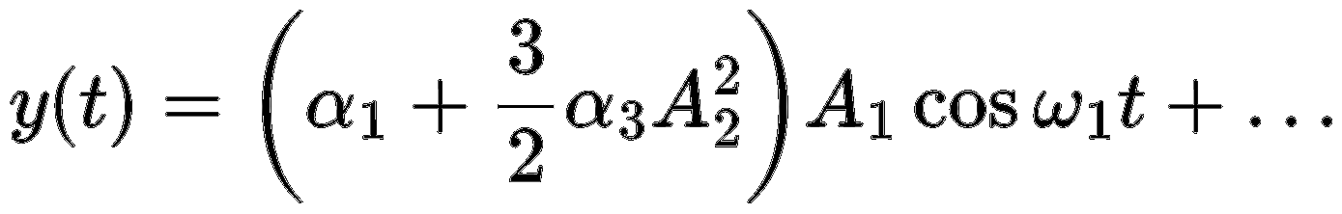
예제 2.8
문제
  위상 변조만 있는 신호의 경우 Cross Modulation의 발생 여부
풀이
  입력신호:
  3차 비선형 공식에 대입:
  ω₁ 주파수 성분의 신호:
  Cross Modulation의 발생하지 않음

Slide 29
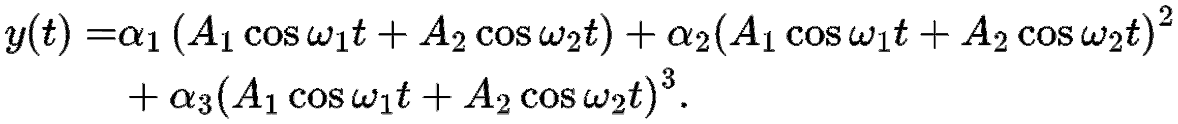
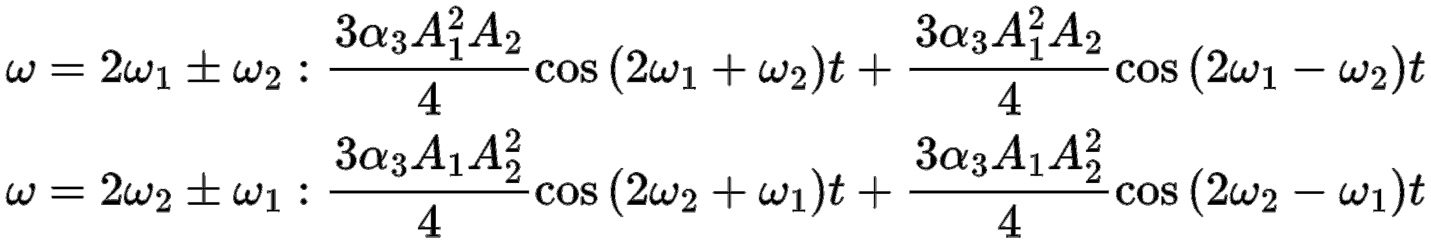

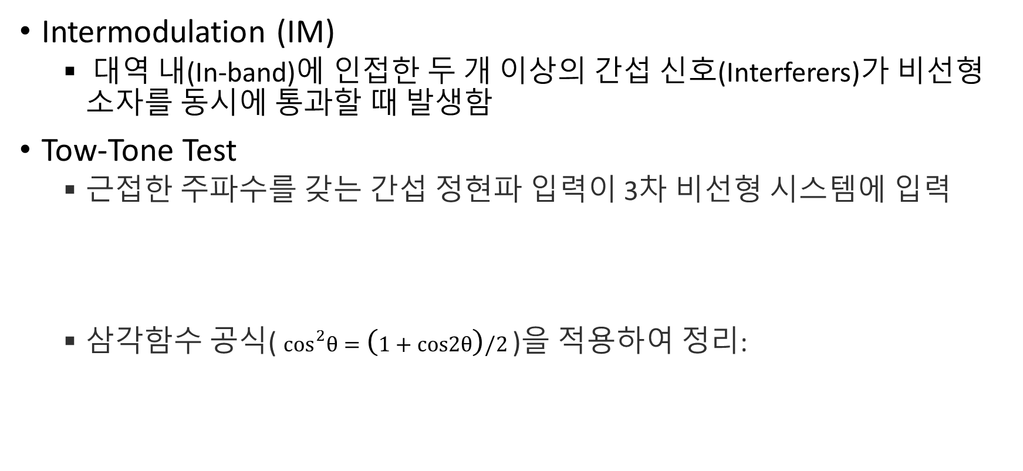





2.2.4: Intermodulation
Intermodulation (IM)
  대역 내(In-band)에 인접한 두 개 이상의 간섭 신호(Interferers)가 비선형 소자를 동시에 통과할 때 발생함
Tow-Tone Test
  근접한 주파수를 갖는 간섭 정현파 입력이 3차 비선형 시스템에 입력
  삼각함수 공식($\cos^{2}θ=\left(1+cos2θ\right)/2$)을 적용하여 정리:
비선형
시스템
IM 성분

Slide 30
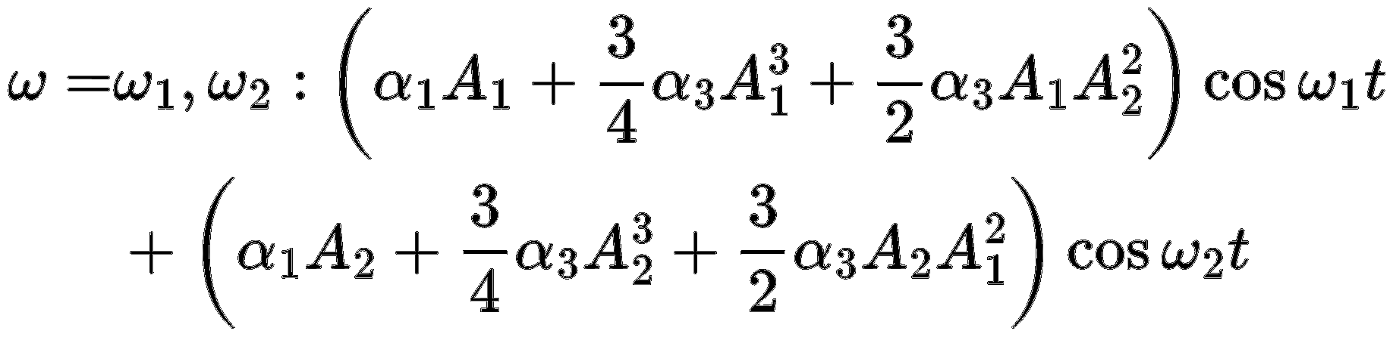
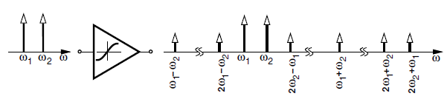










Fundamental 성분

Slide 31
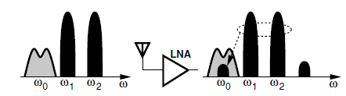
IM은 신호를 왜곡 시킬 수 있음
  ω₀ 주파수의 미세한 유효 신호와 ω₁ 및 ω₂ 주파수의 강한 간섭 신호
  2ω₁ - ω₂ = ω₀를 만족한다고 가정하면, 2ω₁ - ω₂에서 발생하는 상호변조 성분이 유효 신호 대역 내에 위치하게 되어 신호를 왜곡

Slide 32
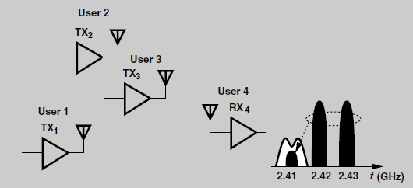
예제 2.9
문제
  방 안에 4명의 블루투스 사용자가 존재함
  User 4는 2.410 GHz 채널에서 미약한 신호를 수신하고자 함
  이와 동시에 인접한 User 2가 2.420 GHz, User 3이 2.430 GHz 대역에서 강한 출력으로 송신을 시작함
  User4의 신호 왜곡이 발생하는지?

Slide 33
풀이
  인접 간섭파의 주파수: f₁ = 2.420 GHz, f₂ = 2.430 GHz
  3차 상호변조(IM₃) 주파수 성분 계산:
  비선형 회로 내부에서 합성된 IM₃ 성분 (f₁ - f₂)이 수신기 가동 대역인 2.410 GHz와 완벽하게 일치하여 신호를 왜곡함

Slide 34
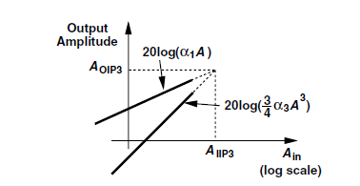




3차 교차점 (Third-Order Intercept Point, IP₃)
IP₃의 정의
  입력 진폭 A가 증가할수록 기본파 성분 출력은 A¹에 비례하여 증가(기울기 1)하는 반면, IM₃ 왜곡 출력은 A³에 비례하여 급격히 증가(기울기 3)함
  IP₃: 기본파 출력 크기와 IM3 왜곡 출력 크기가 가상으로 일치하게 되는 가상의 입력/출력 교차점

Slide 35
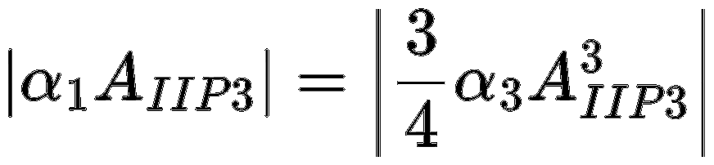
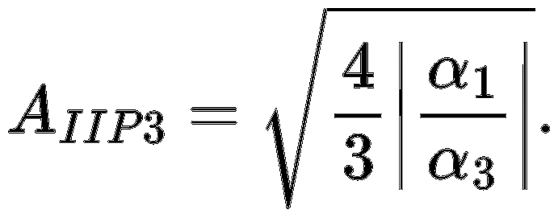
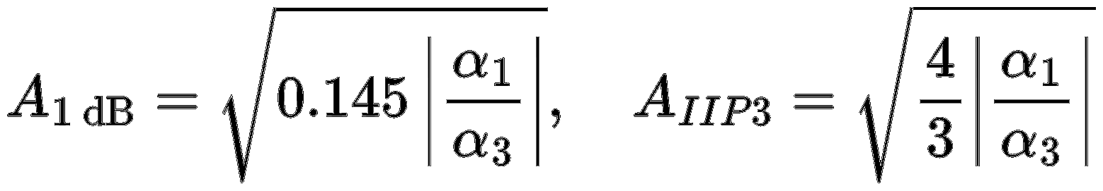
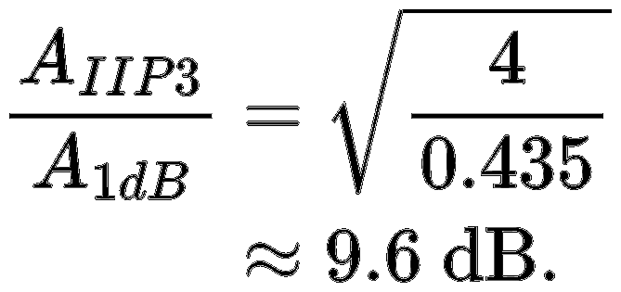
수식적 유도
  기본파 진폭 공식과 IM₃ 진폭 공식이 같아지는 입력 진폭 A = A_{IIP3}를 설정:
  A_{IIP3}에 대해 식을 정리:
IP₃와 1-dB Compression Point P_{1dB}의 정량적 관계

Slide 36

IP₃ 측정 방법
  IP₃를 직접 포화시켜 측정하지 않음
    전력 레벨을 IP₃ 지점까지 물리적으로 올리면 소자가 물리적으로 파괴되거나 고차 비선형 왜곡(5차, 7차 등)이 간섭하여 정확한 3차 외삽이 불가능함

Slide 37
예제 2.11
문제
  시스템 임피던스: 50 Ω 정합 조건
  희망 수신 신호
    주파수: 2.410 GHz, 입력 전력: -80 dBm
  대역 내 근접 간섭파
    주파수: 2.420 GHz 및 2.430 GHz, 입력 전력: 각 -20 dBm
  3차 상호변조 왜곡(IM₃) 성분이 희망 신호의 출력보다 최소 -20 dB 아래에 위치하도록하는 IIP₃ 구하기

Slide 38







풀이
  IM₃ 왜곡 성분이 희망 신호보다 -20 dB 낮아야 하므로
  50 Ω 임피던스 환경에서의 전압-전력 공식
  P_{sig}, A_{int} 구하기
  IIP₃ 구하기

Slide 39


간섭 전력차법을 이용한 IP₃ 공식 유도
  A_{f}와 A_{IM}의 전력차 ΔP
  기본파 출력은 입력에 1대1로 비례하고, IM₃는 3배 빠르게 증가하므로,
  정리하면,

Slide 40


2.2.5: 종속 접속단의 비선형성
종속 접속단의 선형성 분석이 중요성
  실제 RF 수신기는 단일 소자로 구성되지 않고 여러 회로등 직렬(Cascade)로 연결된 형태를 가짐
  앞단의 이득(Gain)이 신호를 증폭시키기 때문에, 후단으로 갈수록 입력 신호의 스윙이 커져 후단 소자의 비선형 왜곡(saturation 및 IM₃)이 급격히 악화됨
  시스템 전체의 선형성 한계(IIP₃)를 예측하고 각 단의 이득과 선형성을 최적 배분하기 위해 수학적 종속 합성 공식이 필수적임
두 개의 비선형 증폭단이 종속 연결된 등가 모델

Slide 41







2단 종속 시스템의 입출력 관계식 전개
y₁(t) 식을 y₂(t) 식에 대입하여 입력 x(t)에 대한 전체 출력 수식
1차 및 3차항에 대하여 정리
A_{IP3} 구하기

Slide 42


예제 2.12
문제
  전체 시스템의 3차 상호변조 왜곡을 완전히 상쇄시켜 총 IIP₃를 무한대로 만드는 것이 물리적으로 가능한가?
풀이
  차동 회로 환경을 가정: α₂ = 0, β₂ = 0
  무한대가 되기 위한 조건
  일반적인 능동 증폭단(Stage 1, Stage 2)은 입력 전압이 커짐에 따라 전류가 포화되는 압축(Compressive) 특성을 지님
양변이 같아지는 것이 불가능함
→ 무한대가 될 수 없음

Slide 43


  A_{IIP3} 공식을 역수의 제곱 형태로 정리하여 각 단의 개별 IIP₃ 성분과 매칭
    물리적 의미
      1단 자체의 왜곡
      + 1단의 2차 왜곡과 2단의 2차 왜곡이 결합하여 생성되는 교차 IM 성분
      + 2단의 자체 왜곡이 1단 이득 제곱만큼 증폭되어 입력으로 환산된 왜곡
개별단의 IIP₃식 적용

Slide 44


  2단 종속 시스템에서의 IM 성분
    입력: x(t) = Acosω₁t + Acosω₂t

Slide 45



2차 비선형 계수 제거 조건
  회로가 완전 차동(Fully Differential) 구조이거나 기함수 대칭성을 가지면 짝수차 왜곡 계수 α₂ = β₂ = 0이 됨
  실무 전력 단위 (dBm)로의 공식 변환
3개 이상의 단이 있을 경우,

Slide 46

예제 2.13
문제
  입력 IP₃가 -10dBm이고 이득이 20dB인 저잡음 증폭기 다음에 입력 IP₃가 14dBm인 믹서가 연결되어 있음
  어떤 단계가 전체 직렬 연결의 IP₃를 더 많이 제한하는지?
풀이
A_{IP3,1} = -10 dBm
α₁ = 20 dB
A_{IP3,2} = 14 dBm
2단 IP₃가 1단의 IP₃보다 낮음
→ 전체 IP₃는 2단에 의해 더 크게 제한됨

Slide 47

2.2.6 AM/PM Conversion (진폭-위상 변환)
AM/PM Conversion (APC)의 정의
  RF 회로(특히 전력 증폭기, PA)에서 입력 신호의 진폭 변동(AM)이 출력 신호의 위상 편차(PM)로 전이되는 비선형 현상
  수학적 표현
    φ(V₁)은 입력 진폭 V₁에 의존하는 위상 편차(Amplitude-Dependent Phase Shift)를 나타냄
AM/PM 변환의 발생 원인
  시스템이 동적(Dynamic, 메모리/반응성 소자 C, L 존재)이면서 동시에 비선형성(Nonlinear)을 가질 때만 AM/PM 변환이 유발됨

Slide 48


Slide 49
2.3.1 Noise as a Random Process
잡음(Noise)의 근본적 특성: 무작위성 (Randomness)
  결정론적 신호(Deterministic Signals)와의 차이
    일반적인 신호(정현파, 방형파 등)는 특정 시각 t에서의 순시값(Instantaneous Value)을 정확히 예측할 수 있음
    잡음은 무작위적(Random)이므로 어느 순간의 순시 전압이나 전류값을 수학적으로 예측하는 것이 불가능함
  직관적 접근의 필요성
    하드웨어/회로 엔지니어에게 확률론적 무작위 개념은 다루기 까다로우므로, 물리적·직관적 현상으로부터 정량적 특성을 도출함

Slide 50

미시적 물리 현상과 온도 효과
저항 내 전자의 열운동 (Thermal Agitation)
  DC 전압 V_{B}가 인가된 저항 R 내부의 전자들
    평균적으로는 양극(+) 단자를 향해 이동하므로 평균 전류는 I_{avg} = V_{B}/R 로 일정함
    주위 온도에 의해 개별 전자가 무작위 충돌 및 열적 요동을 겪음
    그 결과 순시 전류 i(t)는 V_{B}/R 근처에서 무작위하게 요동치는 형태를 보임
  온도 상승에 따른 요동 변화
    주위 온도가 높아질수록 전자의 열적 운동 에너지가 증가함
    결과적으로 전류/전압 순시값의 무작위 요동 폭이 더 커짐

Slide 51

잡음의 정량화: 평균 전력 (Average Power) 정의
예측 가능한 잡음의 속성
  평균 전력 (P_{n})순시값 n(t)는 예측 불가능하지만, 오랫동안 누적하여 평균을 낸 전력(Average Power)은 일정한 상수값을 가짐
  일정 환경 온도 하에서 소자가 발생하는 잡음의 평균 전력은 상수로 일정하게 유지됨
잡음 평균 전력 수학적 정의식
  적분 시간 T는 잡음 신호에 포함된 최저 주파수 성분의 여러 주기를 포함할 수 있을 만큼 충분히 길어야 함

Slide 52
2.3.2 Noise Spectrum
시간 도메인 관점의 한계
  시간 영역에서의 평균 전력
    잡음의 전체 에너지 크기만을 알려줄 뿐, 잡음이 주파수별로 어떻게 분포하는지에 대한 정보를 제공하지 못함
  따라서 잡음 신호가 어느 주파수 대역에 얼마만큼의 전력을 가지고 존재하는지 나타내는 주파수 도메인 해석(PSD)이 RF 설계에서 훨씬 더 유용

Slide 53

전력 스펙트럼 밀도 (Power Spectral Density, PSD) 및 측정 개념
1 Hz 대역폭 전력 측정
  중심 주파수가 f₁ = 10 kHz이고 대역폭이 1 Hz인 대역통과 필터(BPF)와 전력계(Power Meter)를 연결하여 10 kHz 부근 1 Hz 대역 내의 평균 전력 P₀를 측정함

Slide 54

전력 스펙트럼 밀도 S_{x}(f)의 정의
  중심 주파수가 f₁, f₂, …, f_{n}인 1 Hz BPF 필터 은행(Filter Bank)을 병렬 연결하여 각 주파수별 평균 전력을 측정
  정의: 신호 x(t)가 특정 주파수 f의 1 Hz 대역폭당 전달하는 평균 전력을 나타내며, 이를 전력 스펙트럼 밀도(PSD, Power Spectral Density) S_{x}(f)라 칭함

Slide 55


총 평균 전력 수식 및 단방향/양방향 스펙트럼
PSD 적분과 총 평균 전력의 관계식
  S_{x}(f) 곡선 하단의 전체 면적(적분값)은 시간 영역에서 계산한 x(t)의 총 평균 전력과 완벽히 일치함
단방향(One-sided) vs 양방향(Two-sided) 스펙트럼
  단방향 스펙트럼 (S_{x}(f)): 양의 주파수(f > 0)에 대해서만 정의된 실측 물리 스펙트럼
  양방향 스펙트럼 (S_{x,two-sided}(f)): 수학적 해석 편의성을 위해 음의 주파수대까지 우대칭(Even-symmetric)으로 확장하고, 수직 높이를 1/2로 축소한 스펙트럼

Slide 56


예제 2.15
배경
  모든 주파수 대역에서 평탄한(Flat) PSD 전력 레벨을 갖는 잡음을 백색 잡음이라 함
  백색잡음의 예: 저항 R₁이 발생하는 열잡음 전압의 단방향 PSD
    k = 1.38 ×10⁻²³ J/K: 볼츠만 상수 (Boltzmann Constant)
    T: 절대 온도 (K)

Slide 57



문제
  (a) 잡음 전압이 가지는 총 평균 전력은 얼마인가?
  (b) S_{v}(f)의 물리적 차원(Dimension/Unit)은 무엇인가?
  (c) 상온(T = 300 K)에서 50 Ω 저항이 1 Hz 대역폭당 생성하는 잡음 전압을 계산하라
풀이
  (a) 수학적으로 평탄한 4kTR₁을 f = 0부터 무한대까지 적분하면 면적이 무한대가 되는 모순이 발생함
    실제 물리 현상에서는 f > 1 THz 이상의 양자역학적 한계 영역에서 S_{v}(f)가 감쇄하므로 실제 총 잡음 에너지는 유한(Finite)함
  (b) 단순 전력 밀도(W/Hz)가 아니라, 전압 제곱 단위의 대역폭 밀도(V²/Hz)로 정의됨

Slide 58






  (c) 잡음 전력 공식
    실효값 (rms) 전압 단위로 제곱근을 취하면,

Slide 59


2.3.3 Effect of Transfer Function on Noise
LTI 시스템에서의 잡음 PSD 변환 기본 공식
  입력 잡음 x(t)의 PSD가 S_{x}(f)이고, 선형 시불변(LTI) 시스템의 전달 함수가 H(s)일 때, 출력 잡음 y(t)의 PSD S_{y}(f)는 다음과 같이 결정됨
왜 |H(f)|가 아닌 |H(f)|²이 곱해지는가?
  전력 스펙트럼 밀도 S_{x}(f) 및 S_{y}(f) 자체가 전압 제곱(V²/Hz) 또는 전류 제곱(A²/Hz)인 전력(Power) 물리량이기 때문임

Slide 60



2.3.4 Device Noise: 개요 및 저항의 열잡음 모델
회로 소자 잡음 모델링의 목적
  회로 내 개별 트랜지스터 및 수동 소자가 발생하는 무작위 열잡음/샷잡음을 전압원 및 전류원 등 가상의 회로 소자로 표준화하여, 표준 회로 해석 기법(KCL, KVL, 노드 해석)을 적용할 수 있도록 함.
저항 열잡음의 2가지 등가 회로 모델
  테브난 등가 모델 (Thevenin Equivalent)
  노턴 등가 모델 (Norton Equivalent)
테브난 등가 모델
노턴 등가 모델

Slide 61


예제 2.16
문제
  (a)의 병렬 RLC 탱크 회로 양단에서 측정된 잡음 전압의 PSD를 스케치
풀이
  인덕터 L₁과 커패시터 C₁은 무손실(Lossless) 소자이므로 자체적인 열잡음을 발생시키지 않음
    저항에서의 열잡음

Slide 62


  선형 시불변(LTI) 시스템에서 출력 잡음 PSD 식 S_{y}(f) = S_{x}(f)|H(f)|²를 적용
    전달 함수 H(f): 전류원 입력을 전압 출력으로 변환하는 회로의 임피던스 Z_{T}(f)

Slide 63



  출력 잡음 전압 PSD 공식 도출
=
×

Slide 64













MOSFET 채널 열잡음 모델 (Channel Thermal Noise)
포화 영역(Saturation Region) 채널 열잡음
  포화 영역에서 동작하는 MOS 트랜지스터의 채널 내부 전자의 열운동에 의해 발생함.
드레인-소스 간 전류원 등가 모델
  드레인과 소스 단자 사이에 병렬로 연결된 노턴 전류원 모델
  과잉 잡음 계수 (Excess Noise Coefficient, γ)
    긴 채널(Long-channel) 소자: γ = 2/3
    짧은 채널(Short-channel) 소자: 핫 캐리어(Hot-carrier) 및 속도 포화(Velocity Saturation) 효과로 인해 γ ≈ 1 ~ 2 수준으로 증가

Slide 65














게이트 저항 열잡음 및 고주파 유도 잡음
게이트 저항(R_{G})의 물리적 형성 및 분포 모델링
  폴리실리콘 게이트 전극 자체의 면저항(R□)에 의해 물리적 게이트 저항이 형성됨
분포 RC 회로망의 집적 등가 모델 (Lumped Model)
  게이트 저항이 채널 폭 전체에 분포되어 있으므로, 단일 단자 콘택트 시 등가 집적 저항은 R_{G}/3로 감소함
  등가 게이트 저항 열잡음 PSD

Slide 66


저잡음 레이아웃 가이드라인
  게이트 저항 잡음이 채널 열잡음보다 훨씬 작아야 함
게이트 유도 잡음 (Gate-Induced Noise)
  극고주파 대역에서 채널의 열잡음 전류가 게이트-채널 간 산화막 커패시턴스를 통해 용량성 결합(Capacitive Coupling)되어 게이트 전류 잡음 I_{G}²를 유발함

Slide 67




MOSFET 플리커 잡음 (Flicker 1/f Noise)
물리적 메커니즘
  실리콘 기판과 게이트 산화막 계면(Si-SiO₂ interface)의 불완전한 결합(Dangling Bonds / Surface States)에 의해 캐리어가 무작위로 포획 및 방출(Trapping & Detrapping)되는 현상.
  MOS vs PMOS: PMOS는 캐리어(홀)가 계면 아래쪽(Buried Channel)으로 이동하므로 표면 상태 영향이 적어 1/f 잡음 계수 K가 NMOS보다 작음
게이트 입력 등가 전압 PSD 공식

Slide 68


예제 2.17
문제
  게이트 입력 직렬 전압원으로 모델링되는 플리커 잡음을 드레인-소스 간 전류원 모델로 변환하여 표현할 수 있는가?
풀이
  게이트 직렬 소신호 잡음 전압 V₁을 갖는 MOSFET은 소신호 트랜스컨덕턴스 g_{m}을 통해 드레인과 소스 사이에 연결된 전류원 g_{m}V₁과 완벽히 동등함

Slide 69






플리커 잡음 코너 주파수 (1/f Noise Corner Frequency, f_{c})
코너 주파수 (f_{c})의 정의
  저주파 영역에서 우세한 1/f 플리커 잡음 PSD와 고주파 영역의 백색 채널 열잡음(White Thermal Noise) PSD가 서로 만나는 교차점 주파수
f_{c} 수학적 유도 과정
  드레인 등가 플리커 전류 PSD와 채널 열잡음 전류 PSD가 일치하는 주파수 f = f_{c} 설정
  최종 코너 주파수 공식

